Slide 1
중간값 찾기
눈치게임
컴퓨터공학과
201421275 전유찬

Slide 2
Rules
플레이어의 값을 읽고 결과를 통보하는 딜러가 존재.
각 플레이어들은 플레이어 이름과 숫자 하나를 딜러에게 보낸다.
플레이어는 최대 5명으로 제한.
일정 시간이 지난 후(약30초) 딜러는 접속된 플레이어들에게 이번 게임의 가장 중간 값을 입력한 사람이 누구인지 통보한다.
<예시>
플레이어가 총 세명이 접속하여 각각 10, 20, 30 을 입력 하였으면 이번 게임은 20을 보낸 플레이어가 승자.
게임은 30초가 1턴이되며 1턴마다 중간값을 입력한 플레이어를 발표.
위 상황 기준 두번째턴에서 3명이 10, 20, 30을 입력하고 15초에 두 명이 더 들어와 80, 100을 입력하면 Timeout 기준 30을 입력한 유저가 승리.
※ 만약 플레이어 4명이서 게임할때 각플레이어로부터 10, 20, 30,40 을 딜러가 입력받았다면 중간값은 20,30이 되고 애매한 상황이 된다. 이럴경우에는 두개의 값중 더 작은값인 20을 입력한 플레이어가 승리

Slide 3
Data Structure
Dealer Process
Pthread_create
Array[] pid = data.pid;
Array[] value = data.value;
Bubble sort -> return Middle Value
Pthread_exit
Send Message Queue
Player Process
Typedef struct{
long data_type;
int pid; (프로세스 pid값)
int value;(예상 중간값)
}data;
Recive Message Queue
data (Typedef struct)
data.pid = MiddleValue.pid;
data.value = MiddleValue.value;
* Count of player process

Slide 4

Architecture
Mssage queue
Time out: 30sec
1!
10!
20!

Slide 5
Architecture
쓰레드 생성
:Message queue 값을 읽음
:이후 최종 중간값만 선별
:타임아웃시 종료
1!
10!
Process count = 3
Time out: 0sec
20!

Slide 6
Architecture
수신용큐를 통해 클라이언트 프로세스에게
결과값과 피드를 프로세스 수만큼 전송
10!
Pid:2
10!
Pid:2
Time out: 30sec
10!
Pid:2
하나의 턴이 끝나고 다음 게임을 위해 큐를 초기화

Slide 7
Flow Chart
Player process
Dealer process
Dealer
두 프로세스간 데이터 이동
Message queue
생성 (송신, 수신)
Player
Bubble sort
값 입력
Thread생성
Message queue
생성 (송신, 수신)
수신 메시지큐에 값이 들어왔는가?
중간값 반환
no
yes
타이머 변수의 값이 30인가?
송신메시지큐에
pid값, 중간값 전송
스레드 1초 sleep
값을 배열에 저장
no
yes
Thread 종료,
값 반환
수신 메시지큐에 값이 들어왔는가?
3개이상의 데이터가 쌓였는가?
yes
no
yes
no
결과값 출력
반환값 출력
송신큐에 값전송 x
변수 초기화, Thread 종료
값이 들어올때까지 대기
SIGINT?
no
SIGINT?
송신큐에 프로세스수만큼 반환값 전송
no
yes
yes
종료
Sigaction 실행
종료
Sigaction 실행

Slide 8
The technology used
플레이어 ➔딜러 간 값을 전달하도록 하는 송신용 Message queue
딜러 ➔플레이어 간 결과값을 전달하도록 하는 수신용 Message queue
(이때 Message queue들은 다음턴에서 원활한 게임환경을 제공하기위해 모두 초기화)
딜러는 Thread를 생성한다. (값을 읽고 결과값을 딜러에게 제공하는 역할을하는 Thread 사용)
Pthread_kill로 Signaction을 사용하여 Thread종료
Signal 사용하여 SIGINT시 종료메세지 출력

Slide 9
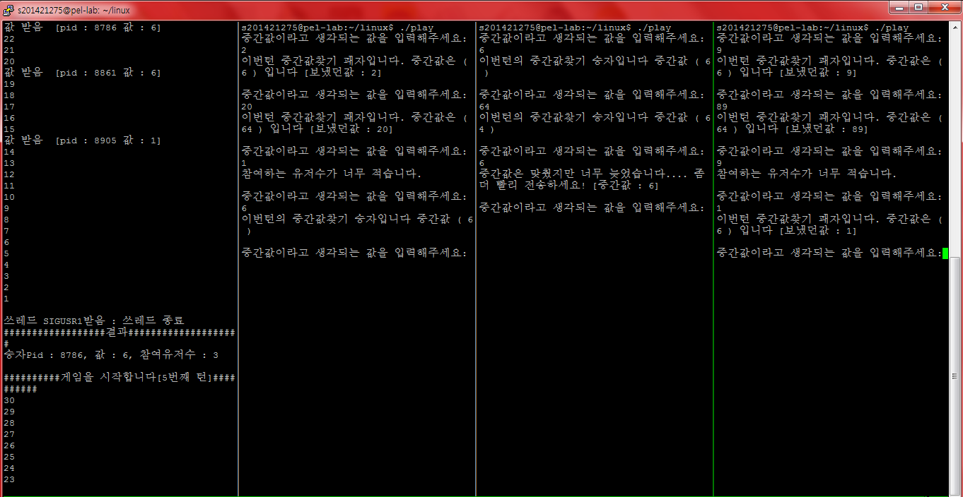
Demo
https://github.com/jeonyuchan/linux

